Slide 1
Introdução a inteligência artificial turma 2019/2
Johannes Von Lochter
JOHANNES.LOCHTER@FACENS.BR

Slide 2
Último ENCONTRO
Objetivos:
- Falar sobre mineração de dados;
- Abordas as plataformas Weka, KNIME e R.

Slide 3
Mineração de dados
Mineração de dados é uma abordagem mais “bottom-up”, onde a solução se constrói a partir de um problema não muito bem definido. Por exemplo, descobrir fraudes em transações de cartão de crédito. Mas como? Quais as regras?
Observando várias bases de dados e extraindo regras e padrões a partir delas.

Slide 4
Mineração de dados
Os tipos de mineração de dados podem ser separados como:
Mineração de dados
Classificação
Associação
Agrupamento

Slide 5
Mineração de dados
Os tipos de mineração de dados podem ser separados como:
Mineração de dados - Classificação
Árvores de decisão
Regras
Redes Neurais

Slide 6
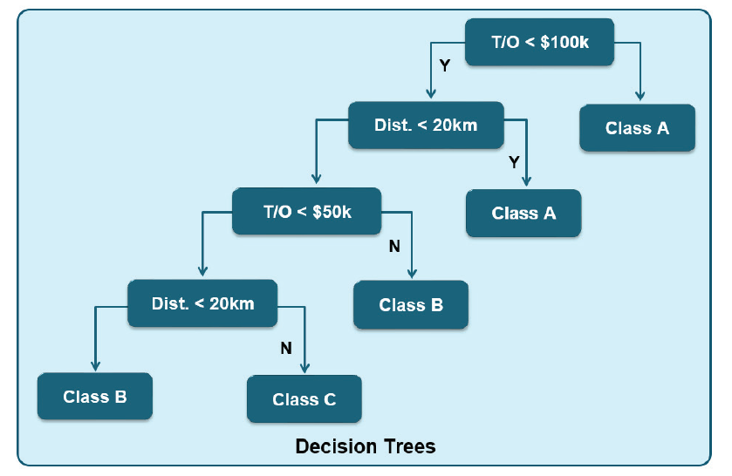
Árvores de decisão

Slide 7
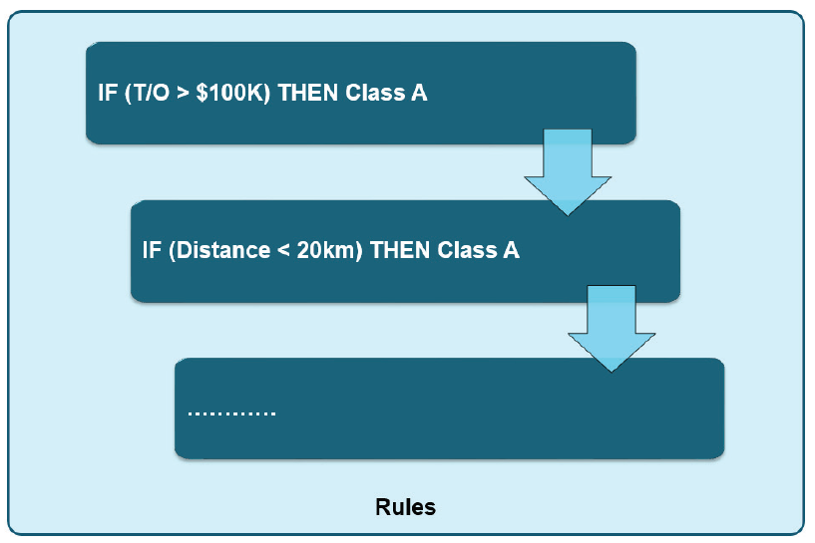
Regras

Slide 8
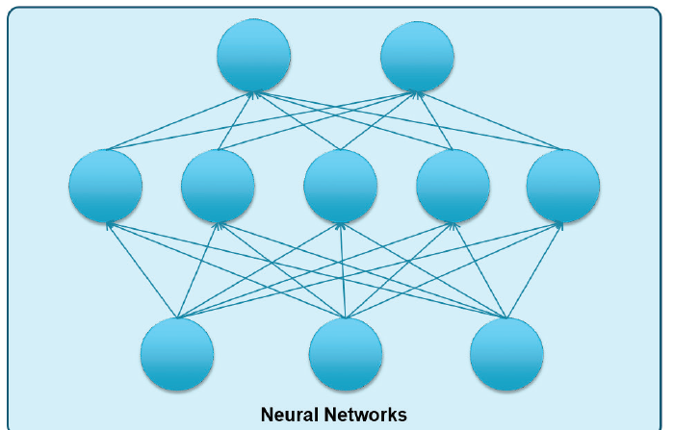
Regras

Slide 9
Mineração de dados - associação
Os tipos de mineração de dados podem ser separados como:
Mineração de dados
Classificação
Associação
Agrupamento

Slide 10
Mineração de dados - agrupamento
Os tipos de mineração de dados podem ser separados como:
Mineração de dados
Classificação
Associação
Agrupamento

Slide 11
Ferramentas de mineração
As três ferramentas mais conhecidas para mineração de dados são:
Mineração de dados
Weka
Knime
R

Slide 12
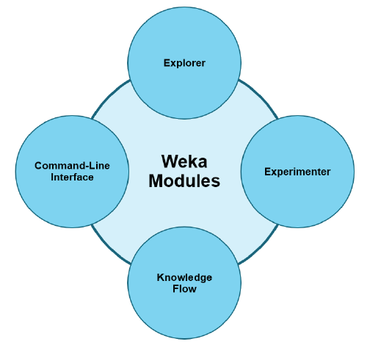
weka
Weka é uma ferramenta criada na Universidade de Waikato. Com base na versão 3.8 do Weka, os principais módulos são:

Slide 13
weka
Na ferramenta Weka, o processo de mineração e aprendizagem está alinhado com 3 nomenclaturas importantes: conceito, instância e atributo.
1) Conceito é o que deseja ser aprendido com os dados e a saída (ou modelo) é a descrição do conceito.
2) Instância é análogo à amostra.
3) Atributo é atributo mesmo.

Slide 14
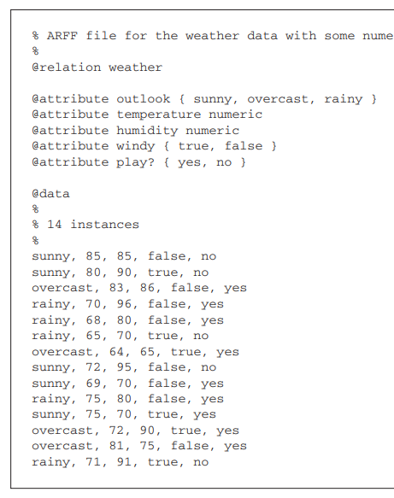
weka
Os dados no Weka são representados normalmente em arquivos ARFF.
Eles seguem um tipo de marcação e identificam qual o nome do conjunto de dados (que é chamado de relação), os tipos de dados e as amostras em seguida.

Slide 15
weka
Vamos trabalhar com classificação (algoritmos que já vimos no curso) em algumas bases conhecidas:
Iris (iris.arff)
Vinho (wine.arff)

Slide 16
weka
Vamos trabalhar com agrupamento na base de vinhos também:
Vinho (wine.arff)

Slide 17
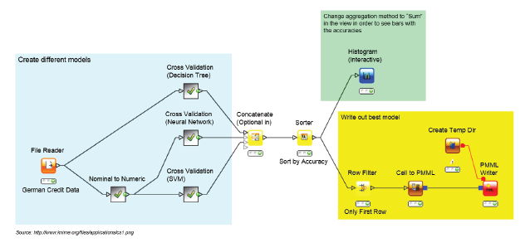
KNIME
A plataforma Knime é baseada na interface do Eclipse, e o principal componente é a plataforma de analytics. Nessa ferramenta o usuário cria um fluxo de como o processo deve funcionar.

Slide 18
KNIME
A própria ferramenta conta com módulos para leitura de dados a partir de fontes diversas, além de algoritmos de mineração e filtros para pré-processamento dos dados.

Slide 19
R
A linguagem R tem sido amplamente utilizada para fazer análise de dados. Nesse curso, vamos abordar alguns aspectos cruciais de aprendizado de máquina e como empregar o R para facilitar o processo.

Slide 20
Instalando os softwares
Nesse curso estamos utilizando a versão 3.6 do R, disponível em:
https://cran.rstudio.com/
E a versão do R Studio 1.2 para facilitar, disponível em:
https://rstudio.com/products/rstudio/download

Slide 21
R studio – instalando pacotes
Após a instalação, vamos iniciar o R Studio e instalar os principais pacotes que precisaremos para o curso:
install.packages('dplyr')
install.packages('ggplot2')
install.packages('rsample')
install.packages('caret')
install.packages('AmesHousing')

Slide 22
R studio – carregando os dados
Vamos utilizar uma base imobiliário para explorar alguns aspectos que já vimos em outras ferramentas, como validação de modelo:
library('caret')
ames = AmesHousing::make_ames()
dim(ames)

Slide 23
R studio – treino e teste
Em seguida, os dados podem ser separados em treino e teste utilizando os índices obtidos pelo particionamento com a função da biblioteca caret:
set.seed(123)
index = createDataPartition(ames$Sale_Price,
p = 0.7,
list = FALSE)
train = ames[index,]
test = ames[-index,]
dim(train)
dim(test)

Slide 24
R studio – primeiro modelo treinado
Vamos treinar um modelo de KNN utilizando os dados de treino:
knn_fit = train(Sale_Price ~ .,
data=train, method='knn')
knn_fit
ggplot(knn_fit)

Slide 25
Métricas de desempenho em regressão
As métricas mais comum de desempenho em regressão são
RMSE, R² e MAE.
MAE é a média do erro absoluto;
RMSE é a raiz da média do erro ao quadrado;
R² é a relação linear do modelo que fica entre 0 e 1.
Para o MAE e RMSE, quanto menor, melhor.

Slide 26
R studio – validação cruzada
Vamos adaptar o treino para funcionar com validação cruzada:
cv = trainControl(method='cv', number=10)
knn_fit = train(Sale_Price ~ .,
data=train, method='knn',
trainControl = cv)
knn_fit
ggplot(knn_fit)

Slide 27
R studio – hiperparametrização
O processo de hiperparametrização consiste de buscar o melhor parâmetro para um método, maximizando seu desempenho:
cv = trainControl(method='cv', number=10)
hyper_params = expand.grid(k = seq(2, 25, by = 1))
knn_fit = train(Sale_Price ~ .,
data=train, method='knn',
trainControl = cv,
tuneGrid = hyper_params)
knn_fit
ggplot(knn_fit)

Slide 28
hiperparametrização
Suponha que em um conjunto de dados você não saiba qual seja o melhor valor de k no algoritmo de aprendizagem KNN (e normalmente não sabemos mesmo).
Para encontrar o melhor resultado, simulamos vários cenários com valores de k diferentes e assumimos como valor definitivo o k que deu melhor resultado.

Slide 29
R studio – regressão linear
Vamos adaptar o treino para funcionar com validação cruzada:
cv = trainControl(method='cv', number=10)
lm_fit = train(Sale_Price ~ .,
data=train, method='lm',
trainControl = cv)
lm_fit

Slide 30
R studio – analisando resultados no teste
Vamos utilizar as métricas de regressão para analisar o resultado no teste:
install.packages('Metrics')
library('Metrics')
results = predict(lm_fit, test)
rmse(test$Sale_Price, results)

Slide 31
R studio – exercício
Instale o pacote “mlbench”;
install.packages('mlbench')
Carregue a biblioteca mlbench;
library('mlbench’)
Carregue os dados BostonHousing;
data(BostonHousing)
Implemente o processo de regressão no dataset BostonHousing;

Slide 32
R studio – problemas de classificação
Vamos considerar a base íris como problema de classificação:
data(iris)
help(iris)
index = createDataPartition(iris$Species,
p=0.80,
list=FALSE)
train = iris[index,]
test = iris[-index,]

Slide 33
R studio – explorando a base iris
Podemos ver descritores estatísticos e gráficos para entender:
summary(train)
summary(test)
hist(train$Sepal.Length)
par(mfrow=c(1,4))
for(i in 1:4) {
boxplot(train[,i], main=names(train)[i])
}

Slide 34
R studio – classificando a base iris
O processo de classificação é semelhante ao da regressão:
install.packages('e1071')
library('e1071')
rpart_fit = train(Species ~ .,
data=train,
method='rpart')
rpart_fit
rpart_fit$finalModel

Slide 35
R studio – performance da classificação
O R também facilita a visualização da matriz de confusão:
results = predict(rpart_fit, test)
confusionMatrix(results, test$Species)

Slide 36
R studio – exercício
Carregue os dados PimaIndiansDiabetes;
data(PimaIndiansDiabetes)
Implemente o processo de classificação no dataset PimaIndiansDiabetes levando em consideração a classe crítica positiva da base ao analisar a matriz de confusão.

